Slide 1
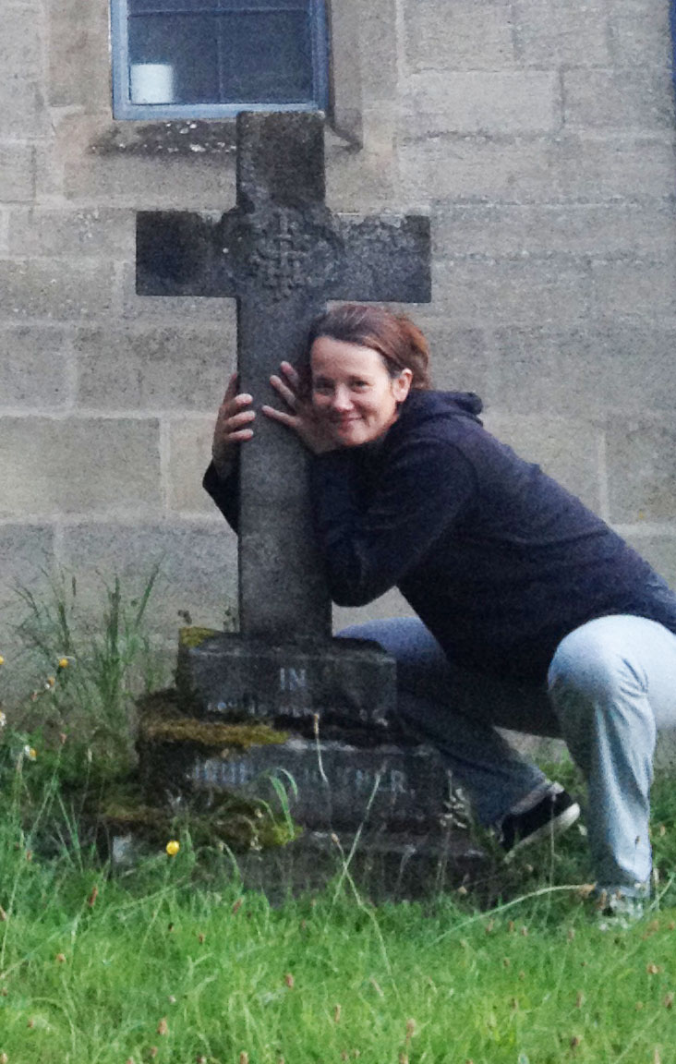
Desenvolvendo uma Mentalidade bíblica de Discipulado cristão Developing a Biblical Mindset of Christian Discipleship
Por Dave Batty

Slide 2
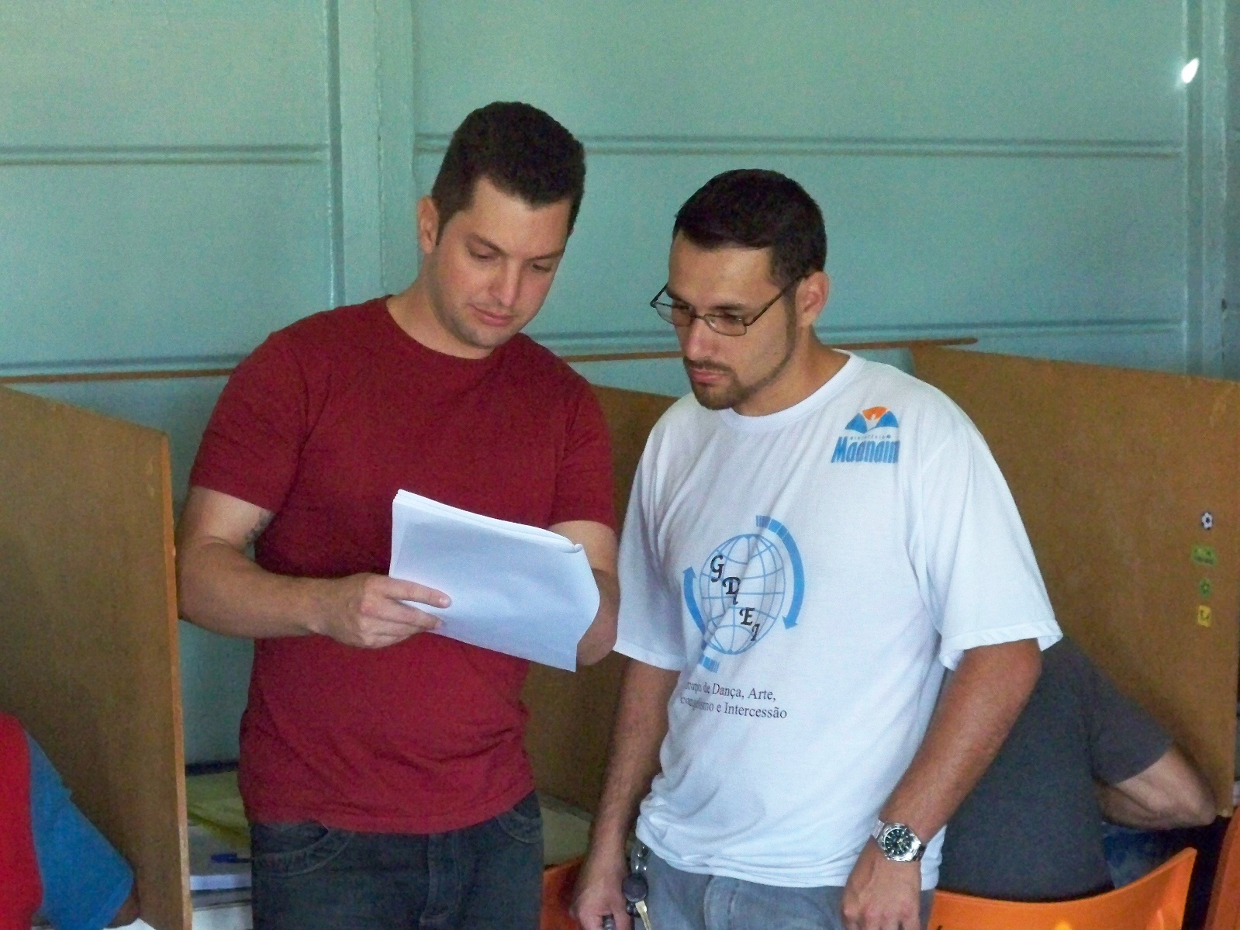
Se o principal propósito do Desafio Jovem é o ministério da Grande Comissão, então, como equipe, devemos ver nosso papel principal: fazer discípulos.
Isso precisa dominar nosso pensamento à medida que abordamos todas as áreas do nosso ministério.
If the main purpose is for Teen Challenge to be a Great Commission ministry, then as staff we must see our primary role is to make disciples.
This needs to dominate our thinking as we approach every area of our ministry.

Slide 3
O Poder de Discipulado The Power of Discipleship
1. O poder da Escolha
The power of Choice

Slide 4
O Poder de Discipulado The Power of Discipleship
2. O poder da Sacrifício
The power of Sacrifice

Slide 5
O Poder de Discipulado The Power of Discipleship
3. O poder da Serviço
The power of Service

Slide 6
O Poder de Discipulado The Power of Discipleship
4. O poder da Frutificação
The power of Fruitfulness

Slide 7
Atividade para pequenos grupos Procure nas Sagradas Escrituras e veja o que diz sobre ser discípulo. Small Group Activity Look up scripture and see what it says about being a disciple.
1. Marcos 1:14-20, 2:13-17 Mateus 4:18-22, João 1:34-43
2. Mateus 10:34-42
3. Lucas 14:25-35
4. Lucas 18:18-30; Marcos 10:17-31, Mateus 19:16-30
5. Mateus 16:21-28, Marcos 8:31-38, Lucas 9:18-27
6. Mateus 28:16-20
7. João 12:20-26
8. Mateus 8:14-22, Lucas 9:57-62
9. João 21:15-22

Slide 8
Conclusão Conclusion
1. Como fazemos do discipulado cristão a abordagem dominante na nossa mentalidade enquanto fazemos o nosso trabalho no Desafio Jovem?
How do we make Christian discipleship the dominant approach in our mindset as we do our work at Teen Challenge?

Slide 9
Conclusão Conclusion
2. Como fazemos do discipulado cristão o principal método terapêutico (modelo, estratégia) usado no nosso ministério?
How do we make Christian discipleship the primary therapeutic method (model, strategy) used in our ministry?

Slide 10
Conclusão Conclusion
3. Como fazemos da Grande Comissão o nosso padrão principal nas funções diárias do nosso ministério?
How do we make the Great Commission our primary standard for daily operation in our ministry?

Slide 11
Minha Grande Ideia My Big Idea

Slide 12
Questões para discussão Questions for discussion

Slide 13
Informação para contatar
Global Teen Challenge
www.GlobalTC.org
www.iTeenChallenge.org
706-576-6555

